Slide 1
超标量流水处理机
谢卫华

Slide 2
超标量流水处理机
流水处理机的类型
超标量流水线的发射策略
典型处理机结构
超标量流水处理机性能

Slide 3
流水处理机的类型
三种主流处理机：
超标量处理机
超流水线处理机
超标量超流水线处理机

Slide 4
基本结构
普通标量流水线处理机：
一条指令流水线，一个多功能操作部件，
每个时钟周期平均执行指令的条数小于1。
多操作部件标量处理机：
一条指令流水线，多个独立的操作部件，
指令级并行度小于1。
超标量处理机典型结构：
多条并行工作的指令流水线，多个独立的操作部件，
指令级并行度（ILP）大于1。

Slide 6
Motorola公司的MC88110
有10个操作部件
两个寄存器堆：
整数部件通用寄存器堆，32个32位寄存器
浮点部件扩展寄存器堆，32个80位寄存器
缓冲深度为4的先行读数栈
缓冲深度为3的后行写数栈
两个独立的高速Cache中，各为8KB，采用两路组相联方式
转移目标指令Cache，用于存放另一条分支上的指令

Slide 7
单发射与多发射
1.单发射处理机：
每个周期只取一条指令、只译码一条指令，只执行一条指令，只写回一个运算结果。
取指令部件和指令译码部件各设置一套；
只设置一个多功能操作部件或设置多个独立的操作部件；
操作部件中可以采用流水线结构，也可以不采用流水线结构。
目标是每个时钟周期平均执行一条指令，ILP的期望值为1。

Slide 8
2.多发射处理机：
每个周期同时取多条指令、同时译码多条指令，同时执行多条指令，同时写回多个运算结果。
多个取指令部件，多个指令译码部件和多个写结果部件。
设置多个指令执行部件，有些指令执行部件采用流水线结构。
目标是每个时钟周期平均执行多条指令，ILP的期望值大于1。

Slide 12
超标量流水处理机
超标量流水线的发射策略
在超标量流水中，结构相关、控制相关、数据相关的存在，使问题变得更加复杂化。因此超标量流水线指令的发射和完成策略，对于充分利用指令级的并行度，提高超标量处理器的性能十分重要。
指令发射：是启动指令进入执行段的过程。
指令发射策略：是指令发射所用的协议或规则
按序发射：是指令按程序的次序发射。
无序发射：不按程序原有次序发射指令 。

Slide 13
超标量流水线的发射策略
按序发射按序完成（图3.7）
按序发射无序完成（图3.8）
无序发射无序完成（图3.9）
假设有一个并行度为2的超标量流水线，它分为取指(F)段、译码(D)段、执行(E)段和写回(W)段共四段。使用的程序包含如下6条指令序列：
I1 LOAD R1,M(A) ；R1←M(A)
I2 ADD R2，R1 ；R2←(R2)＋(R1)
I3 ADD R3，R4 ；R3←(R3)＋(R4)
I4 MUL R4，R5 ；R4←(R4)(R5)
I5 LOAD R6，M(B) ；R6←M(B)
I6 MUL R6，R7 ；R6←(R6)(R7)
上述指令中I1，I2有WR相关，I3，I4有RW相关，I5，I6有WW相关和WR相关。

Slide 14
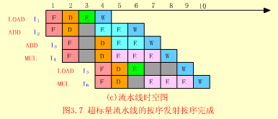
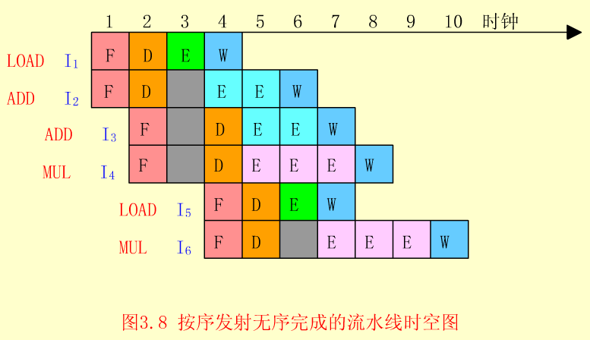
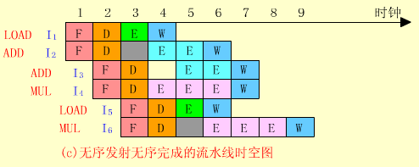
超标量流水线的发射策略
按序发射按序完成（图3.7）
按序发射无序完成（图3.8）
无序发射无序完成（图3.9）

Slide 15
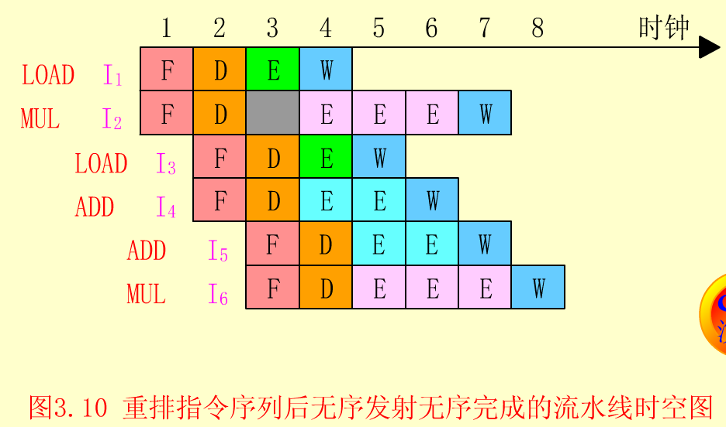
超标量流水线的发射策略
超标量流水线性能的进一步改善方法：将动态调度技术与静态调度技术(优化编译程序)相结合。
【例6】使用指令窗口的超标量流水线结构模型，用优化编译程序方法重排前述6条指令序列，画出无序发射无序完成的超标量流水线时空图。图3.10

Slide 16
典型处理机结构
MC88110微处理器、Pentium微处理器都是典型的超标量流水线设计。MC88110是RISC精简指令系统机器，Pentium具有CISC复杂指令系统和RISC两者的特性。
Pentium能在每个时钟周期执行两条指令。它的某些指令完全是以硬连线实现的，并能在一个时钟周期执行完毕(RISC特征)；另外一些指令是以微指令来实现的，可能需要2-3个时钟周期的执行时间(CISC特征)。
Pentium的超标量流水线与RISC处理器超标量流水线相比，既简单又复杂。简单是指它采用的超标量技术简单且直截了当；复杂是指让不定长、不同寻址方式、不同实现方式的指令流经并行度为2的指令流水线是要精心设计的。

Slide 17
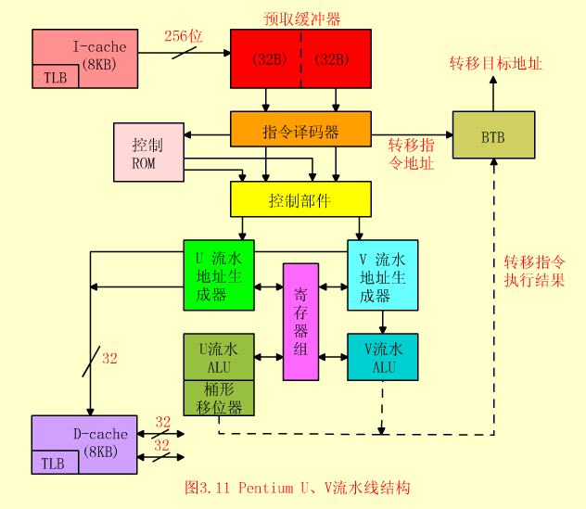
典型处理机结构
Pentium指令流水线的结构
Pentium处理器内包含一个浮点部件(FPU)。浮点运算是流水化的，一条浮点运算指令分成8段完成。其结构如图3.11所示。
Pentium流水线的调度策略
使用BTB的转移预测

Slide 18
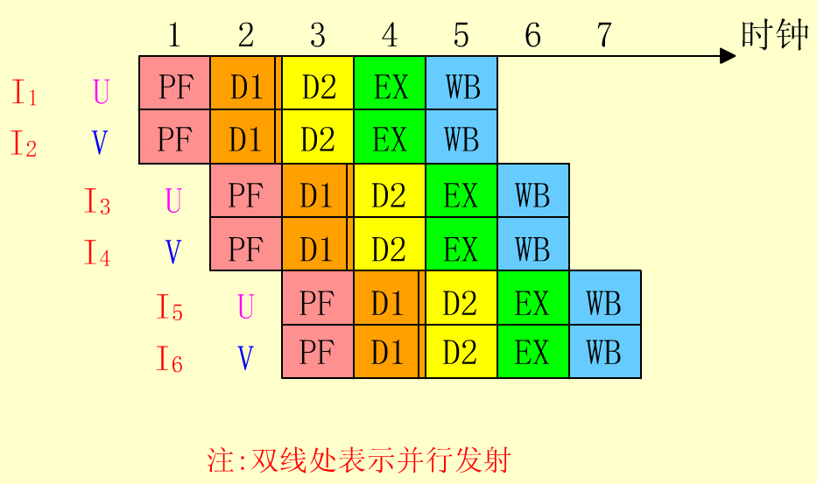
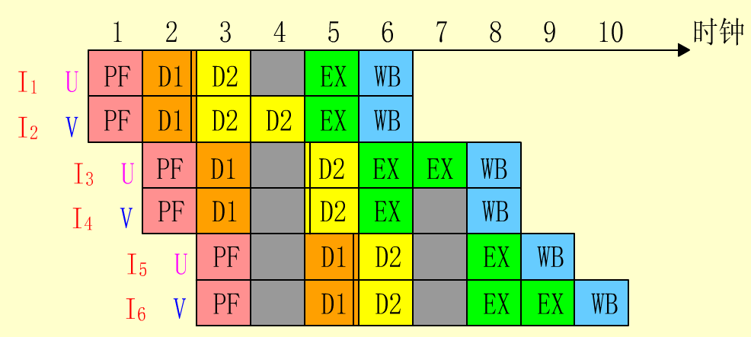
超标量流水处理机
典型处理机结构
Pentium流水线的调度策略
Pentium通过U、V两条流水线能在每个时钟周期执行两条整数指令。两条流水线都由5段组成，前两段(PF、D1)是U、V共享的，见图3.12所示。
使用BTB的转移预测

Slide 19
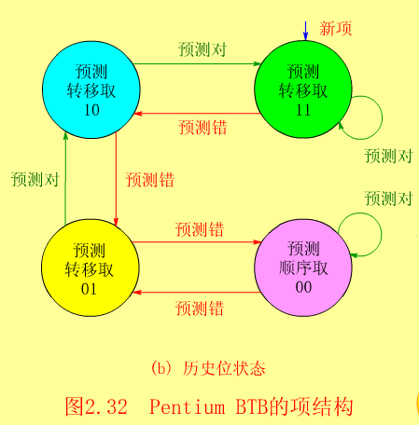
典型处理机结构
使用BTB的转移预测
Pentium的转移指令采用动态转移预测策略，使用了一个称为转移目标缓冲器BTB的内部Cache，其项结构如图2.32所示。

Slide 20
超标量流水处理机
超标量流水处理机性能
为便于比较，将单流水线普通标量处理机的指令级并行度记作(1，1)，超标量处理机的指令级并行度记为(m，1)。
在理想情况下，N条指令在单流水线普通标量处理机上的执行时间为
T(1,1)=(k-N-1)Δt (3.1)
其中，k是流水线的级数，Δt是一个时钟周期的时间长度。

Slide 21
超标量流水处理机性能
如果把相同的N条指令在一台每个时钟周期发射m条指令的超标量处理机上执行，所需的执行时间为
(3.2)
其中，第一项是第一批m条指令同时通过m条指令流水线所需要的执行时间，而第二项是执行其余N－m条指令所需的时间。这时，每一个时钟周期有m条指令分别通过m条指令流水线。

Slide 22
超标量流水处理机性能
超标量处理机相对于单流水普通标量处理机的加速比为
(3.3)
当N→∞时，在没有资源冲突，没有数据相关和控制相关的理想情况下超标量处理机的加速比最大为
(3.4)
m:每个时钟周期发射指令条数

Slide 23
超标量流水处理机性能
设指令由取指、分析、执行三个子部件组成。每个子部件经过时间为△t，连续执行12条指令。请分别画出在常规标量流水处理机及度m均为4的超标量处理机上工作的时空图。并计算超标量处理机加速比，以及规标量流水处理机的加速比，他们之间的比值SP。

Slide 24
常规标量处理机的时空图：

Slide 25
度m为4的超标量处理机的时空图：

Slide 26
常规流水处理器的加速比
，Sn=36△t/14△t=2.57
超标量流水处理器的加速比
，Scb=36△t/5△t=7.2
超标量流水处理器与常规流水处理器的比值
，SP=Scb/Sn=2.8

